Slide 1

TRƯỜNG ĐẠI HỌC TRÀ VINH KHOA KỸ THUẬT VÀ CÔNG NGHỆ
BÁO CÁO HỌC PHẦN
ĐỒ ÁN CHUYÊN NGÀNH
XÂY DỰNG PHẦN MỀM QUẢN LÝ CLB BIDA
Giảng viên hướng dẫn :
Hà Thị Thúy Vi
Sinh viên thực hiện :
Nhan Lê Minh Trọng - 110120161
Trà Vinh, tháng 1 năm 2024

Slide 2
Chương 1: Giới thiệu
Chương 2: Nghiên cứu lý thuyết
Nội Dung
Chương 3: Nội dung nghiên cứu
Chương 4: Kết luận và hướng phát triển
Chương 5: Demo sản phẩm

Slide 3
01.
Giới thiệu

Slide 4


Thị trường bida hiện nay đang cực kỳ hot, có thể thấy các câu lạc bộ bida đang được phát triển cũng như mở rộng rất nhiều không chỉ ở các thành phố lớn mà ngay cả các tỉnh lân cận cũng rất được ưu chuộng trò chơi này. Thị trường này được phát triển không chỉ do thu hút đông đảo người chơi mà sau đó là một lợi nhuận cực hấp dẫn cho những chủ đầu tư khi đầu tư vào loại hình này. Có thể nói đầu tư 1 nhưng lợi nhuận của thể nhận lên đến 10 nên hiện nay thu hút rất đông chủ đầu tư, tìm mặc bằng để đầu tư vào mô hình này.

Slide 5
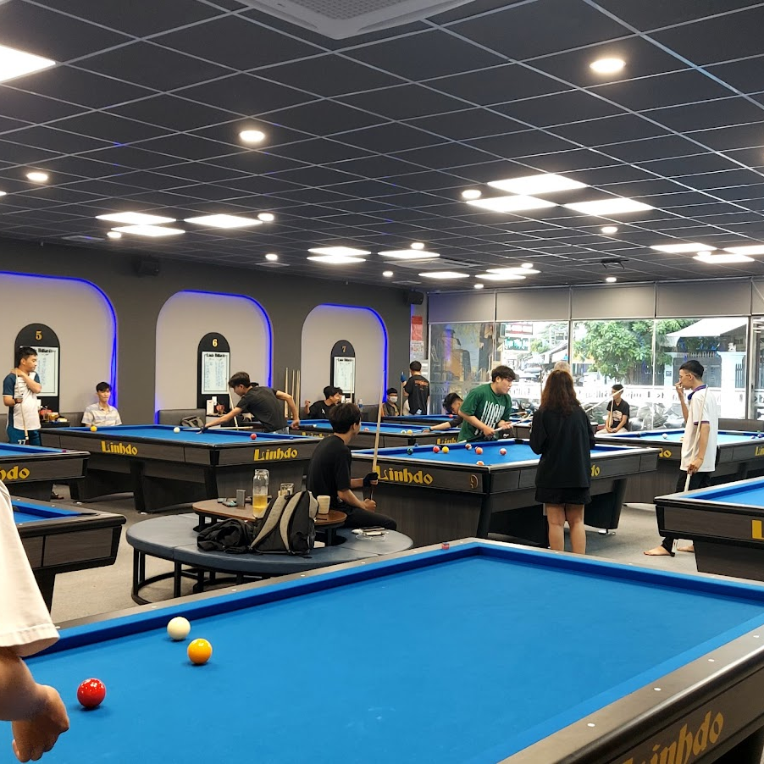
1.1. Mở đầu.
1.1.1. Lý do chọn đề tài.
Sử dụng phần mềm quản lý câu lạc bộ bida không chỉ giúp cải thiện hiệu suất và tối ưu hóa quản lý, mà còn mang lại lợi ích lớn trong việc thu hút thành viên và khách hàng mới bằng cách cung cấp dịch vụ chuyên nghiệp và tiện lợi.Không như trước đây dùng phương pháp truyền thống như dùng sổ sách hay tính nhẩm thì vẫn chưa đủ để quản lý chặt chẽ loại hình này. Đây là lý do tại sao một hệ thống phần mềm quản lý là cần thiết cho câu lạc bộ bida hiện đại

Slide 6
Quá trình quản lý phần mềm quản lý CLB Bida bao gồm các bước sau:
-Chọn bàn: người dùng sẽ chọn bàn cho khách vào hệ thống quản lý bàn. Bàn này có thể set thời gian, thêm những yêu cầu của khách vào trong bàn ví dụ như: (nước uống, đồ ăn) sản phẩm nếu có, đặc biệt khi bàn đã được chọn thì sẽ không thể chọn lại nếu chưa kết thúc.
-Xử lý tính tiền khi kết thúc: Sau khi chọn bàn, hệ thống sẽ tự động set thời gian bắt đầu và kết thúc sau đó sẽ tự động tính tiền bằng cách nhân giá tiền với thời gian khách đã chơi. Sau khi xử lý xong sẽ cho thấy số tiền hoặc hóa đơn của khách ở bảng excel được định mẫu từ trước.
-Cập nhật thông tin bàn: Phần mềm quản lý CLB Bida cũng cần cập nhật thông tin bàn như tên bàn, giá tiền và các thông tin khác liên quan để quản lý CLB Bida một cách chính xác.
-Xem lại và sửa thông tin bàn: Người dùng có thể xem lại thông tin bàn khách đã sử dụng.
-
Tất cả các bước trên đều được thực hiện bằng cách sử dụng các chức năng và tính năng của hệ thống phần mềm quản lý CLB Bida.
Quá trình quản lý phần mềm quản lý CLB Bida bao gồm các bước sau:
-Chọn bàn: người dùng sẽ chọn bàn cho khách vào hệ thống quản lý bàn. Bàn này có thể set thời gian, thêm những yêu cầu của khách vào trong bàn ví dụ như: (nước uống, đồ ăn) sản phẩm nếu có, đặc biệt khi bàn đã được chọn thì sẽ không thể chọn lại nếu chưa kết thúc.
-Xử lý tính tiền khi kết thúc: Sau khi chọn bàn, hệ thống sẽ tự động set thời gian bắt đầu và kết thúc sau đó sẽ tự động tính tiền bằng cách nhân giá tiền với thời gian khách đã chơi. Sau khi xử lý xong sẽ cho thấy số tiền hoặc hóa đơn của khách ở bảng excel được định mẫu từ trước.
-Cập nhật thông tin bàn: Phần mềm quản lý CLB Bida cũng cần cập nhật thông tin bàn như tên bàn, giá tiền và các thông tin khác liên quan để quản lý CLB Bida một cách chính xác.
-Xem lại và sửa thông tin bàn: Người dùng có thể xem lại thông tin bàn khách đã sử dụng.
Tất cả các bước trên đều được thực hiện bằng cách sử dụng các chức năng và tính năng của hệ thống phần mềm quản lý CLB Bida.
1.1. Mở đầu.
1.1.2. Quá trình quản lý CLB Bida.

Slide 7
02.
Nghiên cứu lý thuyết

Slide 8

2.1. Công cụ Visual studio 2022 của Microsoft
Microsoft Visual Studio là một môi trường phát triển tích hợp (IDE) từ Microsoft.Microsoft Visual Studio còn được gọi là “Trình soạn thảo mã nhiều người sử dụng nhất thế giới “. được sử dụng để phát triển chương trình máy tính cho Microsoft Windows, cũng như các trang web, các ứng dụng web và các dịch vụ web. Visual Studio sử dụng nền tảng phát triển phần mềm của Microsoft như Windows API, Windows Forms,…

Slide 9

2.2. Ngôn ngữ C#
C# là ngôn ngữ lập trình hiện đại, hướng đối tượng và được xây dựng trên nền tảng của hai ngôn ngữ mạnh nhất là C++ và Java, mã nguồn chương trình được biên dịch trực tiếp trở thành mã thực thi của hệ điều hành, trong các ứng dụng sử dụng .NET Framework, mã nguồn chương trình (C#, VB.NET)

Slide 10

2.3. Công cụ PowerDesigner
PowerDesigner là một công cụ tạo mô hình doanh nghiệp hợp tác do Sybase sản xuất , hiện thuộc sở hữu của SAP, hỗ trợ thiết kế phần mềm kiến ​​trúc dựa trên mô hình và lưu trữ các mô hình bằng nhiều phần mở rộng tệp, chẳng hạn như: bpm, cdm và pdm

Slide 11

2.3. Microsoft SQL Server
SQL Server 2019 là bộ phận quản lý cơ sở dữ liệu, được xây dựng dựa trên khái niệm trí tuệ nhân tạo nhằm tạo điều kiện thuận lợi, cải tiến dịch vụ cơ sở dữ liệu, bảo mật và giảm bớt các khó khăn gặp phải khi phát triển các ứng dụng và lưu trữ dữ liệu. Trong SQL Server 2019, Microsoft đã thực hiện một số cải tiến bổ sung cho các tính năng Query Store mặc định bằng cách thêm điều chỉnh truy vấn tự động cho các kế hoạch thực thi hồi quy về hiệu suất.

Slide 12
Bảng. Phân tích bài toán chơi golf
03.
Nội dung nghiên cứu

Slide 13
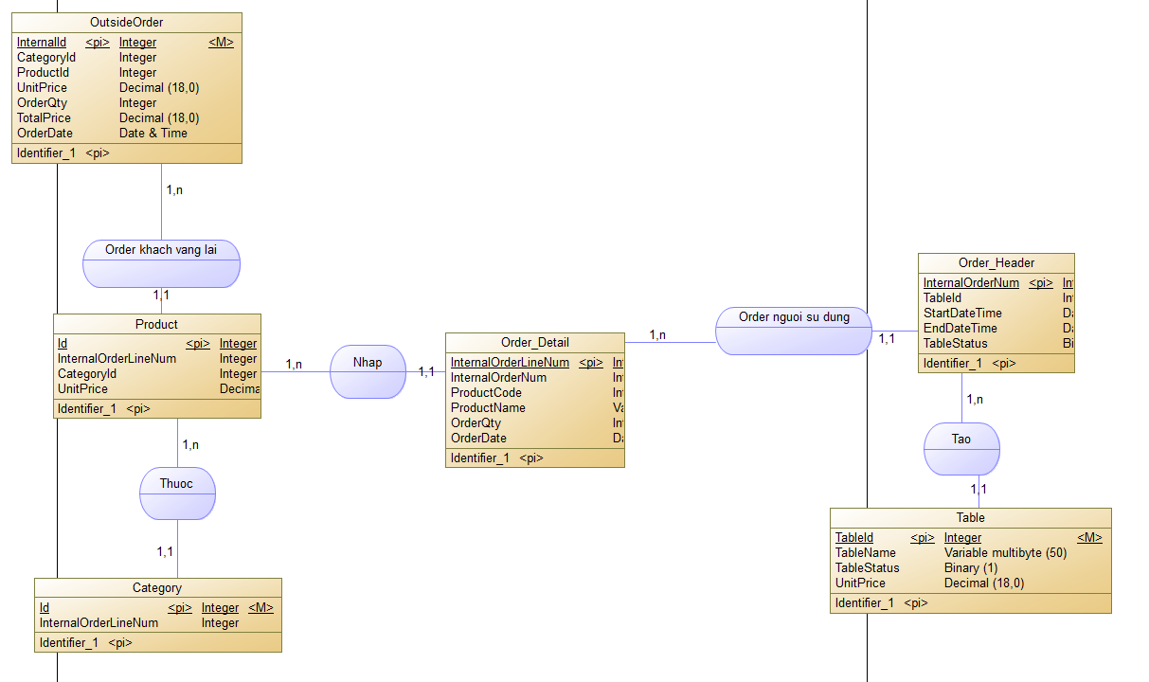
3.1. Mô hình dữ liệu mức quan niệm

Slide 14
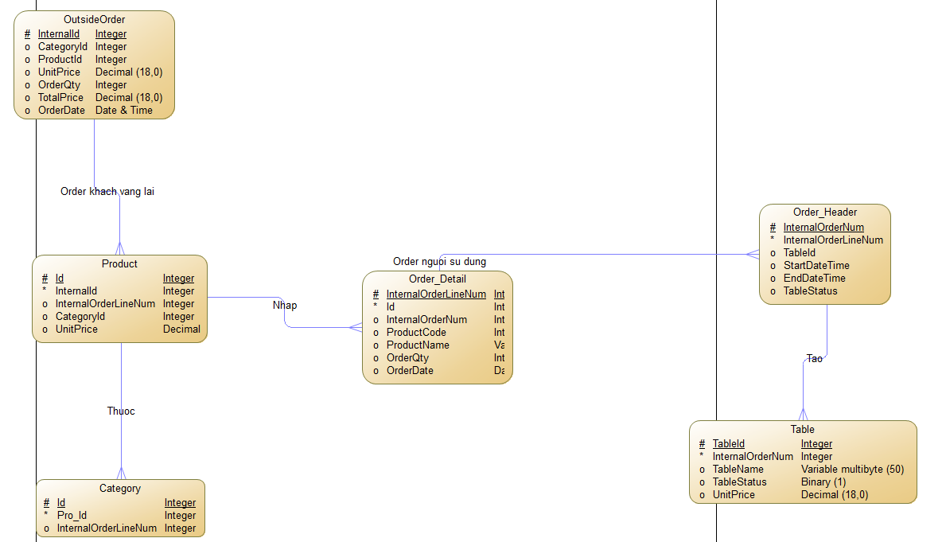
3.2. Mô hình dữ liệu mức vật lý

Slide 15
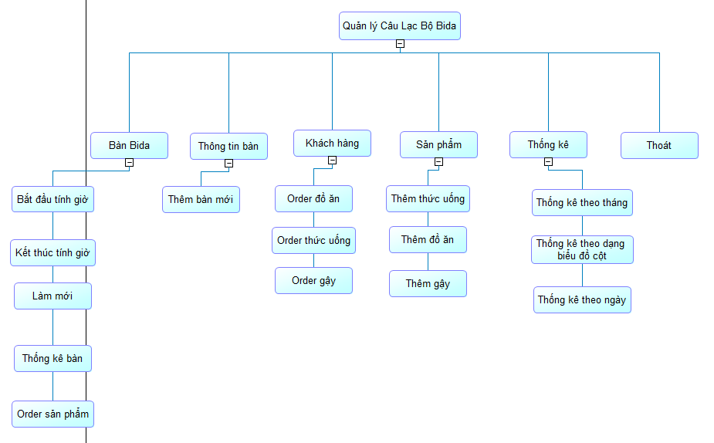
3.3. Mô hình phân cấp chức năng

Slide 16
04.
Kết luận và hướng phát triển

Slide 17
4.1. Kết quả đạt được
Thiết kế các mô hình dữ liệu múc quan niệm, mô hình dữ liệu mức logic, mô hình phân rã chức năng.
Thiết kế được cơ sở dữ liệu cho chương trình.
Thiết kế giao diện đơn giản dễ tiếp cận đối với mọi người.
Tạo được chức năng tính thời gian sử dụng bàn của khách.
Có thể thống kê số giờ đã sử dụng của tất cả các bàn.
Có thể thêm bàn mới hoặc sửa, xóa thông tin bàn cũng như giá tiền.
Tạo được order riêng cho khách hàng khi không sử dụng bàn.
Có thể thêm, sửa, xóa thông tin, giá tiền của sản phẩm.
Tạo được thống kê số lượng sản phẩm đã order tại bàn.
Tạo được dạng biểu đồ cột thể hiện số lượng sản phẩm đã bán.
Có thể xuất bill ra file excel.

Slide 18
4.2. Hạn chế
1
Do kinh nghiệm còn ít và kiến thức còn hạn chế nên chương trình vẫn còn chưa được hoàn chỉnh.
2
Chưa có chức năng phân quyền vẫn còn sử dụng đăng nhập đơn giản, chưa có chức năng tồn kho.
3
Code để viết chương trình vẫn chưa tối ưu hóa tốt, vẫn còn một số lỗi vặt, bug nhất định.
4
Thiết kế giao diện vẫn còn đơn sơ chưa được đẹp mắt, cách sắp xếp bố cục vẫn chưa hợp lý.

Slide 19
4.3. Hướng phát triển
Nếu có thời gian và điều kiện nghiên cứu đề tài em sẽ tiếp tục hoàn thiện và nâng cấp hoàn chỉnh các chức năng của hệ thống như:
Thiết kế lại giao diện, bố cục sau cho phù hợp và mang tính thẩm mỹ cao.
Nâng cao việc bảo mật quyền truy cập quản lý.
Thêm chức năng thông báo số lượng bàn đã full.
Thêm chức năng thành viên vip cho việc giảm giá.
Phát triển thêm chức năng đa ngôn ngữ cho hệ thống.

Slide 20
05.
Demo Sản phẩm

Slide 21
Thank you !

